Slide 1
Judicialização da Saúde:
Fundamentos e práticos para a atuação judicial
Enunciado 93 da III Jornada de Direito da Saúde do CNJ: Perspectivas interinstitucionais sobre filas de espera
Bruno Naundorf
Mestrando em Ensino na Saúde (UFRGS),
Especialização em Direito de Estado (UFRGS) e em Direito Sanitário (ESP/RS e UNISINOS)
Bacharel em Direito (PUCRS),
Diretor do Departamento de Auditoria do SUS/RS.

Slide 2
Enunciado 93
Nas demandas de usuários do Sistema Único de Saúde – SUS por acesso a ações e serviços de saúde eletivos previstos nas políticas públicas, considera-se excessiva a espera do paciente por tempo superior a 100 (cem) dias para consultas e exames, e de 180 (cento e oitenta) dias para cirurgias e tratamentos.

Slide 3
O que estamos tratando?
CIRURGIA DE URGÊNCIA: tratamento cirúrgico que requer pronta atenção e deve ser realizado dentro de 24 a 48 horas. Por ex.: apendicectomia, brida intestinal, aneurisma rompido.
CIRURGIA DE EMERGÊNCIA: tratamento cirúrgico que requer atenção imediata por se tratar de uma situação crítica. Por ex.: diverticulite, hematoma subdural.
CIRURGIA ELETIVA: tratamento cirúrgico proposto, mas a realização pode aguardar ocasião propícia, ou seja, pode ser programado. Por ex.: mamoplastia, gastrectomia, retirada de tumores, bariátrica.
Fonte: CRMES

Slide 5
Por que existem listas de espera?
- Alta demanda;
- Influência do cirurgião (RICHARDSON, 2011);
- Programação de cirurgias inadequada;
- Novas tecnologias que possibilitam que novos tratamentos cirúrgicos sejam oferecidos;
- Em sistemas mistos, há demora no sistema público, pois existe a possibilidade de transferência para o sistema privado.
Estudo MS/HCOR/PROADI (Fabio Taniguchi)

Slide 6
Por que existem listas de espera?
Financiamento insuficiente/remuneração inadequada (necessidade de rever Tabela SUS)
Teto Financeiro
Necessidade de mudança para pagamento por produtividade
Há falta de Especialistas em diversas áreas no Brasil.
Anestesistas
- Capacidade dos Serviços e da contratação pelo SUS (o inverso)
- Gestão ineficiente (serviços/gestores/etc)
- Situação de urgência/emergência preterem as eletivas (competição).
- Sistema de referência e contra-referência desarticulado.
- Desistências sem comunicação

Slide 7
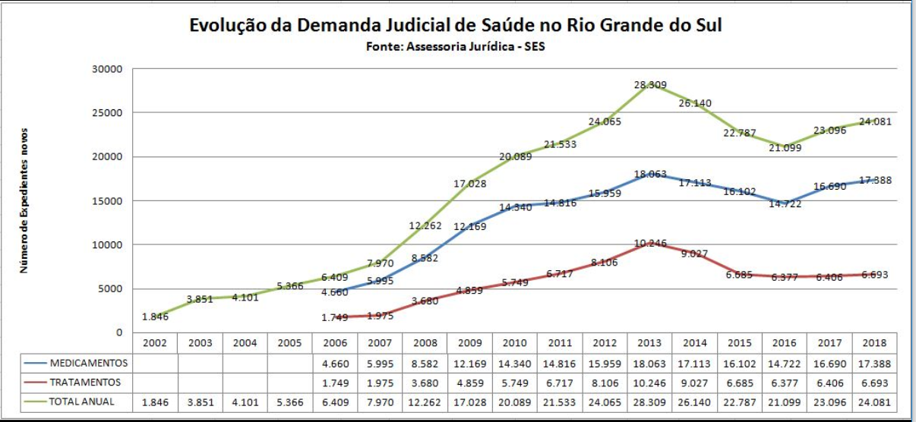

Slide 8
Ações Judiciais em Valores
No âmbito da UNIÃO, houve um abrupto crescimento nos gastos públicos, que eram de cerca de R$ 9,17 milhões em 2006 e foram para mais de R$ 1 bilhão em 2015 e 1,25 em 2018 (MS).
No ano de 2015, foram atendidos 4855 pacientes/autores em razão do cumprimento de ordens judiciais, sendo que R$ 845.175.420,03 foram gastos para o atendimento de apenas 1174 pacientes
No âmbito dos Estados e dos Municípios, o impacto também é significativo

Slide 9
Ações Judiciais em valores
No Estado do Rio Grande do Sul em 2018, 16% de todo o recurso orçamentário da saúde, equivalente a R$ 436 milhões de reais, foi realizado para atendimento de ordens judiciais na área da saúde

Slide 10
“Desvio” da Judicialização. Inviabilidade de cumprimento das políticas públicas instituídas.
Exercício | Valores gastos Judiciais (em R$)
2018 | 435.860.988,58
2017 | 380.526.109,38
2016 | 323.457.184,59
2015 | 324.898.973,03
2014 | 265.097.147,58
2013 | 237.152.409,00
2012 | 200.278.136,11

Slide 11
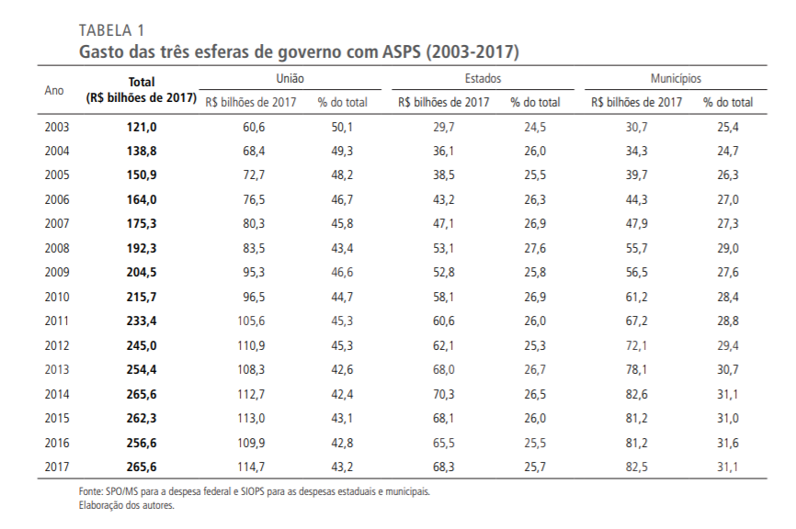
Há aumento de Gastos no SUS a cada ano... Mas recursos são insuficientes para o SUS ideal!
IPEA, CONSOLIDAÇÃO DO GASTO COM AÇÕES E SERVIÇOS PÚBLICOS DE SAÚDE.

Slide 12
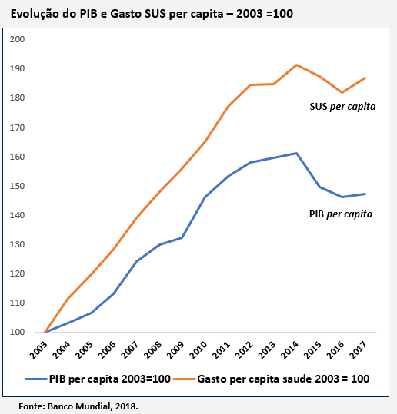
Há aumento de Gastos no SUS a cada ano... Mas recursos são insuficientes para o SUS ideal!

Slide 13
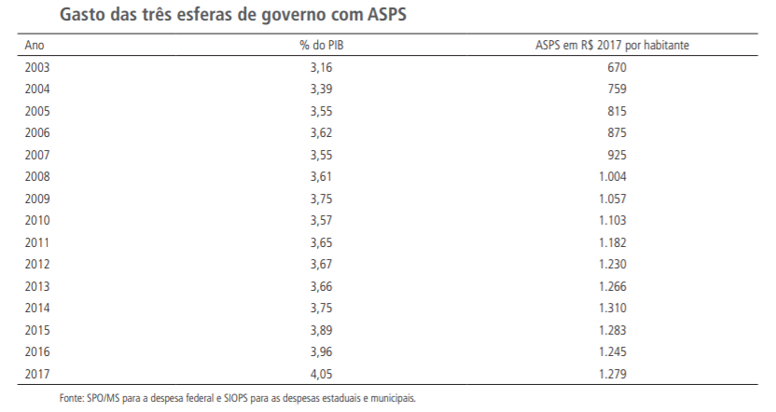
Há aumento de Gastos no SUS a cada ano... Mas recursos são insuficientes para o SUS ideal!
28%
IPEA, CONSOLIDAÇÃO DO GASTO COM AÇÕES E SERVIÇOS PÚBLICOS DE SAÚDE.

Slide 14
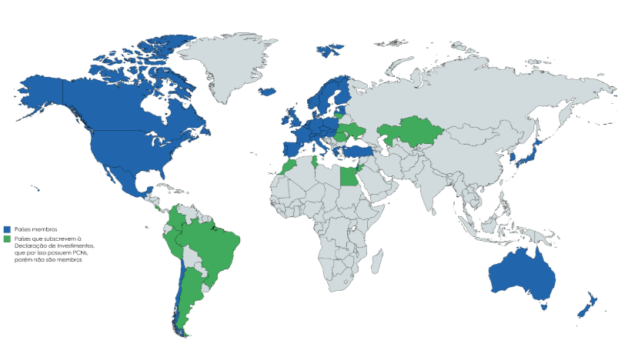
Este é um fenômeno brasileiro?
Há listas de espera nos países da Organização para a Cooperação e Desenvolvimento Econômico (OECD) - Jeremy Hurst e Luigi Siciliani.
Na análise foram detectadas listas de espera em cerca de metade dos países analisados.
Existe considerável diversidade nos países com listas de espera e algumas regularidades: tempos de espera elevados emergem, sobretudo em países que combinam seguro de saúde público (com custo nulo ou baixo no momento de consumo de cuidados de saúde) e restrições na capacidade cirúrgica.
Estudo MS/HCOR/PROADI (Fabio Taniguchi)

Slide 15
Este é um fenômeno brasileiro?
Países que não são afetados pela Judicialização da Saúde também tem o problema...
E não há o “desvio” do recurso planejado para atendimento das OJs.
AUSTRÁLIA:
Categoria 1: Urgência - Condição médica que possa deteriorar rapidamente a ponto de se tornar uma emergência. Tempo de tratamento: admissão em até 30 dias
Categoria 2: Semi–Urgente. condição médica que cause dor, disfunção ou incapacidade o não deve deteriorar-se rapidamente o não deve tornar-se uma emergência. Tempo de tratamento: admissão em até 90 dias.
Categoria 3: Não–urgente. A doença causa dor pouca disfunção ou incapacidade. o não deve deteriorar-se rapidamente o não deve tornar-se uma emergência o Tempo de tratamento: admissão em algum momento no futuro.
HCOR/PROADI

Slide 16
Este é um fenômeno brasileiro?
Inglaterra:
Acesso ao especialista
A maioria dos médicos é empregada em Hospitais do NHS
Hospitais podem ser escolhidos pelos pacientes
Especialistas podem ser escolhidos pelo pacientes.
Mesmo assim, há lista de espera de até dois anos para procedimentos eletivos!!! (Human Rights and Healthcare, Elizabeth Wicks)

Slide 17
Este é um fenômeno brasileiro?
Portugal:
Os portugueses podem acompanhar a sua situação nas listas de espera e o tempo dentro do qual será realizado atendimento. (BARROS, 2011)
Se o paciente atinge 75% do tempo esperado para a resolução é emitida uma autorização para que a cirurgia seja realizada por qualquer provedor, seja público ou privado (HCOR)

Slide 18
Atividades que vem sendo realizadas para diminuir impacto
Formação de redes de cooperação, algo que vendo sendo diariamente trabalhado pelas instituições como SES, Federação dos Municípios, PGE, MPE e MPF, Defensorias Públicas, TCE, CGU e o Judiciário buscando reduzir e/ou qualificar a Judicialização, inclusive no âmbito dos Municípios.
Comitê de Saúde e Corregedoria: Ofícios Circulares
Com dados sobre funcionamento do SUS.

Slide 19
Tentativas de enfrentamento
Projeto piloto do TelessaúdeRS-UFRGS com as justiças estadual e federal do Rio Grande do Sul, foram produzidas notas técnicas para 10 ações em saúde. A soma dos custos para Estado e/ou União somente com estas ações foi estimado em R$ 1.400.000,00 no primeiro ano e de R$ 460.000,00 nos anos consecutivos.

Slide 20
Atividades que vem sendo realizadas para diminuir impacto
Dos 10 processos, 4 tiveram pareceres favoráveis aos demandantes, sendo que em dois deles a recomendação de resolução foi por via administrativa.
Outros 6 tiveram pareceres desfavoráveis, e também dois destes tiveram resolução por via administrativa.
O conhecimento da rede de assistência à saúde pela equipe do TelessaúdeRS-UFRGS permitiu tecer recomendações para que as demandas tivessem resolução não judicial sem onerar adicionalmente a gestão pública em demanda por prótese de joelho, por medicamento intra-ocular, por quimioterápico para linfoma e por anti-virais para hepatite

Slide 21
Solidariedade dos Entes
Tema 793 – Repercussão Geral
Recurso Extraordinário. Constitucional e Administrativo.
Direito à Saúde. Tratamento Médico.
Responsabilidade Solidária dos Entes Federados.
Repercussão Geral Reconhecida.
Reafirmação da Jurisprudência.
O tratamento médico adequado aos necessitados se insere
no rol dos deveres do Estado, porquanto responsabilidade
Solidária dos entes federados. O polo passivo pode ser compostos por
Qualquer um deles, isoladamente, ou conjuntamente (DJE 16/03/2015)

Slide 22
Posição do STF
Embargos de Declaração no RECURSO EXTRAORDINÁRIO N. 855178
Os Entes da Federação, em decorrência da competência comum, são solidariamente responsáveis nas demandas prestacionais na área da saúde e, diante dos critérios constitucionais de descentralização e hierarquização, compete à autoridade judicial direcionar o cumprimento conforme as regras de repartição de competências e determinar o ressarcimento a quem suportou o ônus financeiro. (julg. 22/05/2019)

Slide 23
Posição do STF
Diante dos critérios constitucionais de descentralização e hierarquização
GESTÃO “PLENA” DOS SERVIÇOS – Regionalização
CIR
CIB
CIT
Pactuação no SUS é regra.

Slide 24
Posição do STF
Compete à autoridade judicial direcionar o cumprimento conforme as regras de repartição de competências e determinar o ressarcimento a quem suportou o ônus financeiro.
Respeito às Competências dos Entes (decisão do STF). TRF4.
Direção única em cada esfera.
Ex: Casos de internação em Porto Alegre ou em qualquer outro Ente que esteja com a Gestão integral da Saúde na área hospitalar.

Slide 25
Posição do STF e Produção Técnica
Compete à autoridade judicial direcionar o cumprimento conforme as regras de repartição de competências e determinar o ressarcimento a quem suportou o ônus financeiro.
Respeito às Competências dos Entes (decisão do STF).
Direção única em cada esfera.
Ex: Casos de internação em Porto Alegre ou em qualquer outro Ente que esteja com a Gestão integral da Saúde na área hospitalar.

Slide 26
Pontos Importantes
Média e Alta Complexidade - União habilita e paga limitado ao teto MAC.
Dificuldade de ter serviços suficientes.
Políticas públicas. Conceito e Art. 196.
Mutirão nas áreas que tem oferta.
Emendas Parlamentares. EC. Apenas no RS, nesta data sendo lançado, produziu expansão de serviços de MAC: 95.400 consultas, 100.000 exames, 8.400 cirurgias e 10.600 procedimentos, visando diminuir as listas de espera.

Slide 27
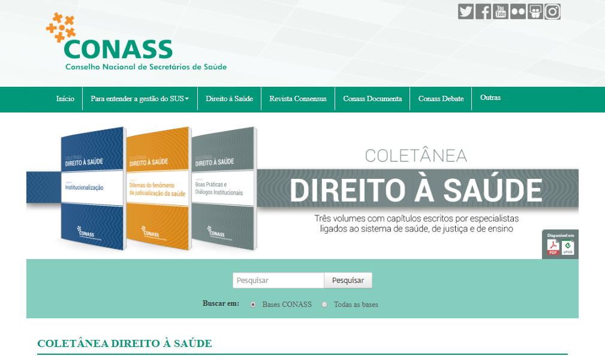
Pontos Importantes
https://www.cadernos.prodisa.fiocruz.br/index.php/cadernos

Slide 28
Obrigado!!!!
bruno-naundorf@saude.rs.gov.br

